Slide 1
INSTITUTO DE ESTUDIOS
SUPERIORES DE LOS MOCHIS
CLAVE 6734
EQUIPO 2

Slide 2
PARTICIPANTES Y ASIGNATURAS
PROFESOR(A) | ASIGNATURA
MARCO ANTONIO BORBOA SIMENTAL | MORFOLOGÍA
MARÍA FERNANDA RUIZ DÍAZ | ESTADÍSTICA Y PROBABILIDAD
MARÍA EUGENIA CASTRO VILLALOBOS | DIBUJO CONSTRUCTIVO
ROMINA VARGAS ESCOBAR | ESTÉTICAS
ROSARIO GUADALUPE VALDEZ ROBLES | PSICOLOGÍA
CECILIA CATALINA CASTRO GÓMEZ | INGLÉS

Slide 3
PROYECTO
EL ESTRÉS EN EL ADOLESCENTE
Contenido:
5.a
Producto 1. CAIAC. Conclusiones generales.
Producto 3. Fotografías de la sesión de trabajo.
5.b
Producto 2. Organizador gráfico de asignaturas involucradas.
INICIO: AGOSTO 2018
TÉRMINO: JUNIO 2019

Slide 4
Productos generados durante
la PRIMERA reunión de trabajo

Slide 5
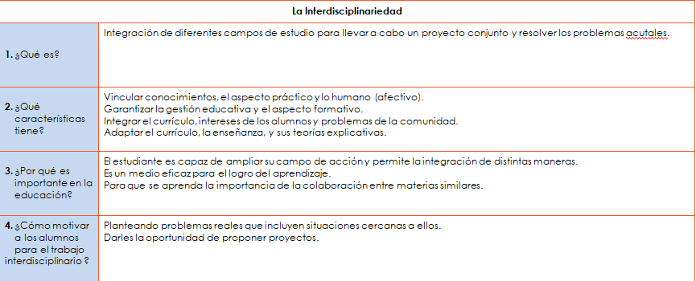
PRODUCTO 1. C.A.I.A.C. Conclusiones Generales

Slide 6
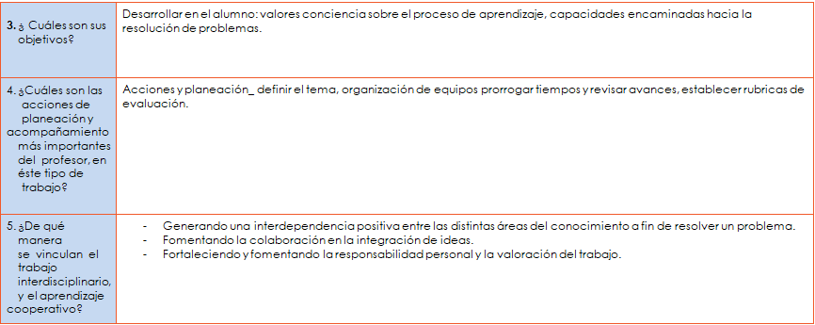

Slide 7
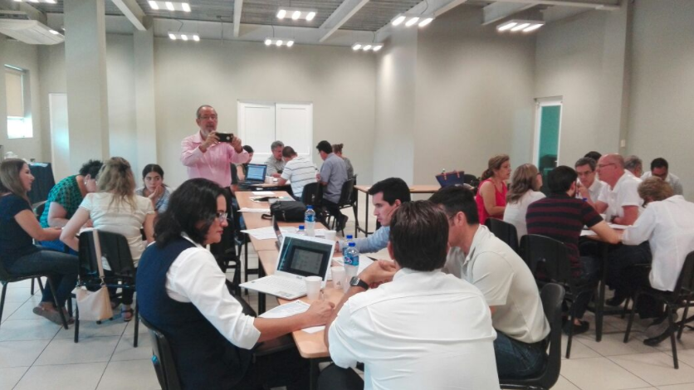
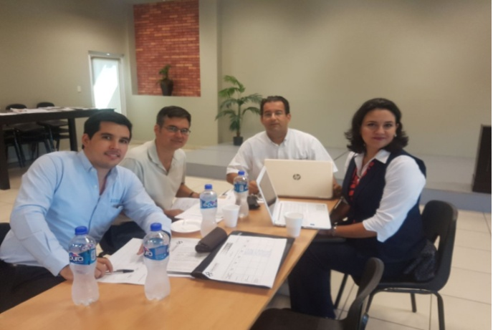
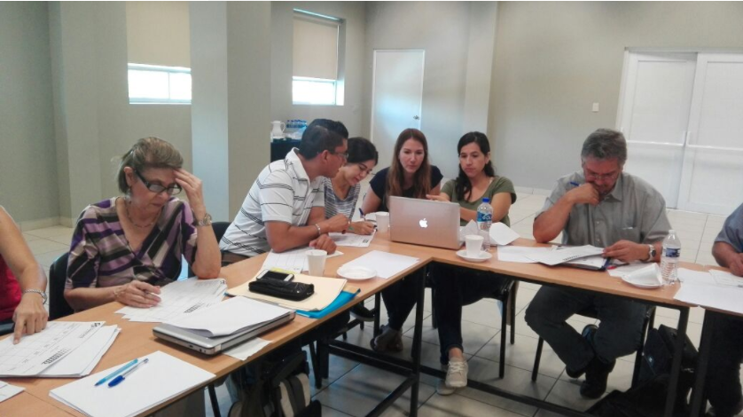
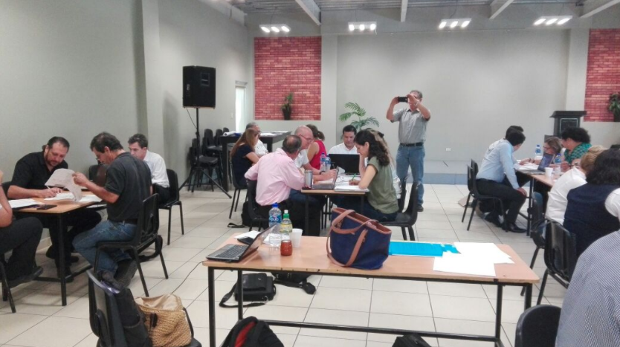
PRODUCTO 3. Fotografías de la sesión

Slide 8
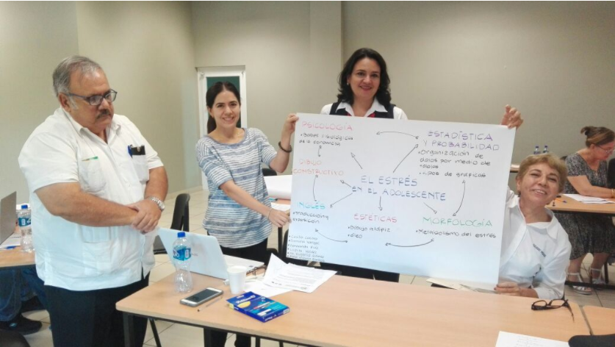

Slide 9
PRODUCTO 2. Organizador gráfico
PSICOLOGÍA
Bases fisiológicas
de la conducta
ESTADÍSTICA
Y PROBABILIDAD
Organización
y presentación
de datos
MORFOLOGÍA
Metabolismo
del estrés
EL ESTRÉS
EN EL
ADOLESCENTE
DIBUJO
CONSTRUCTIVO
Diseño de un
área relajante
ESTÉTICAS
Dibujo a lápiz
Óleo
INGLÉS
Traducción y
exposición

Slide 10
Productos generados durante
la segunda reunión de trabajo
5. c INTRODUCCIÓN
5. d OBJETIVO GENERAL DEL PROYECTO Y DE CADA ASIGNATURA
5. e PREGUNTA GENERADORA
5. f CONTENIDO

Slide 11
5. c INTRODUCCIÓN
Los adolescentes, al igual que los adultos, pueden experimentar estrés de cualquier tipo todos los días. La mayoría de los adolescentes experimentan más estrés cuando perciben una situación como peligrosa, difícil o dolorosa y ellos no tienen los recursos para enfrentarla o abordarla. Por ello es importante estudiar algunas de las fuentes de estrés para los adolescentes y ofrecer a los alumnos alternativas de actividades que ayuden a superar el estrés.

Slide 12
5. d OBJETIVO GENERAL DEL PROYECTO Y DE CADA ASIGNATURA
El alumno será capaz de lograr un buen manejo de estrés al conocer las causas que lo provocan y técnicas de relajación.
El alumno recopilará información sobre la incidencia de estrés en alumnos en edades entre 15 y 18 años para realizar un análisis estadístico, lo cual lo sensibilizará sobre la dimensión del problema.
Los alumnos obtendrán información sobre los factores que repercuten en el adolescente (psicológicos, morfológicos y sociales), favoreciendo la aparición de estrés.
Los alumnos realizarán actividades tales como arteterapia y meditación, las cuales les permitirán manejar el estrés en forma más efectiva.

Slide 13
5. e PREGUNTA GENERADORA
¿Se puede controlar la reacción de nuestro cuerpo ante el estrés
al someterse a actividades de relajación?

Slide 14
5. f CONTENIDO
MORFOLOGÍA | PSICOLOGÍA | ESTADÍSTICA Y PROBABILIDAD | DIBUJO CONSTRUCTIVO | INGLÉS | ESTÉTICAS
El organismo libera cortisol activando enzimas que hacen que depositemos grasa abdominal, en lugar de usarla como fuente de energía. | La psicología de la adolescencia es apasionante debido a que es un periodo durante el cual un individuo emocionalmente inmaduro se acerca a la culminación de su crecimiento físico y mental. | Se enfoca a la representación gráfica de la información obtenida, así como la inferencia para una generalización de los resultados obtenidos. | Se realiza el diseño de un área que propicie un estado mental de la relajación. | En caso de obtener información en idioma inglés, es necesario traducirla. | La arteterapia consiste en emplear técnicas artísticas que inducen a la relajación, como por ejemplo el uso de mandalas y sus colores.

Slide 15
5. i EVIDENCIAS DEL PROCESO

Slide 16
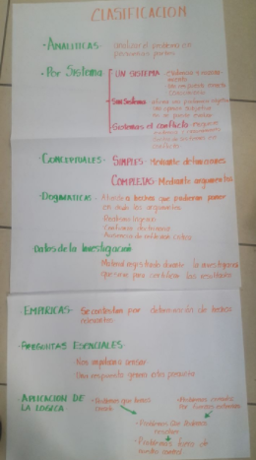
PRODUCTO 4: ORGANIZADOR GRÁFICO. PREGUNTAS ESENCIALES

Slide 17
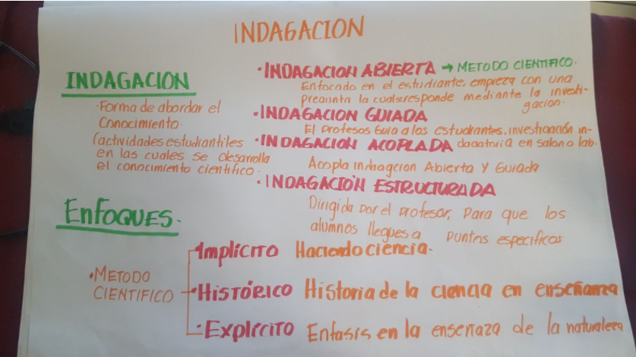
PRODUCTO 5: PROCESO DE INDAGACIÓN

Slide 18
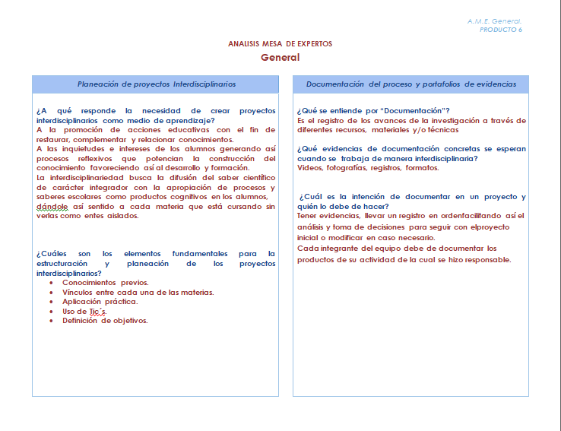
PRODUCTO 6: e) A.M.E. GENERAL

Slide 20
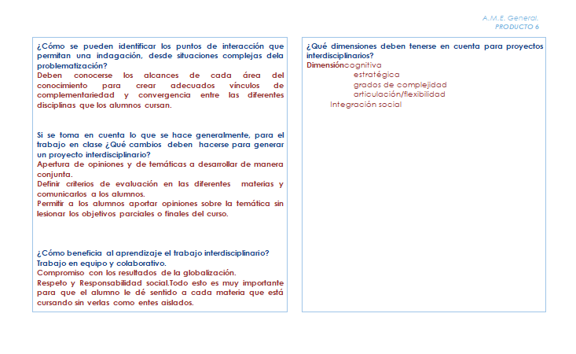

Slide 21
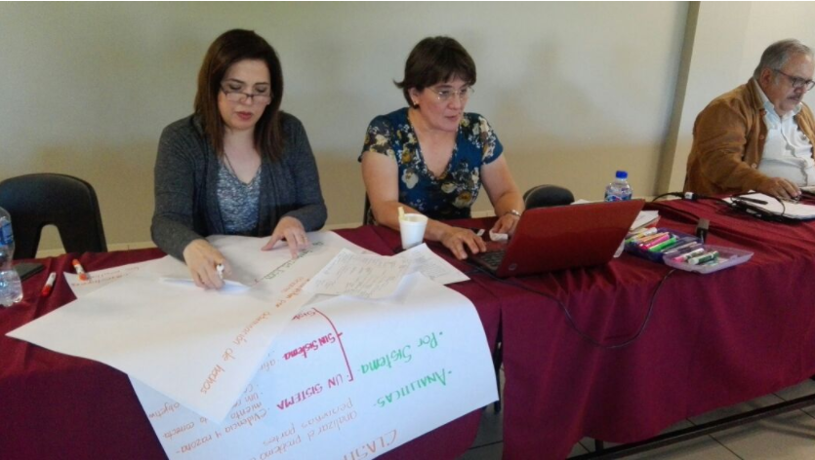
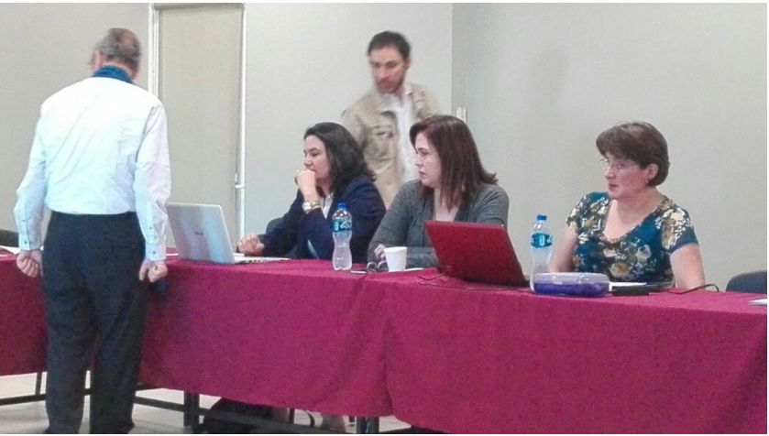
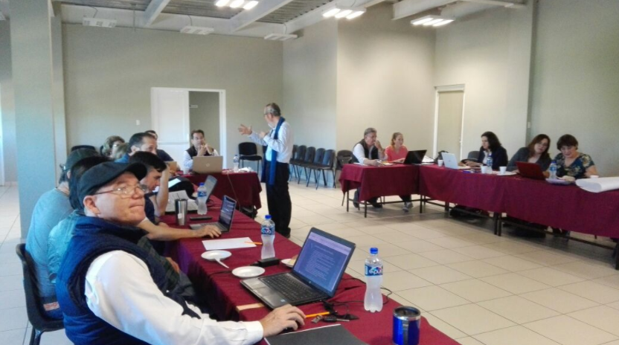
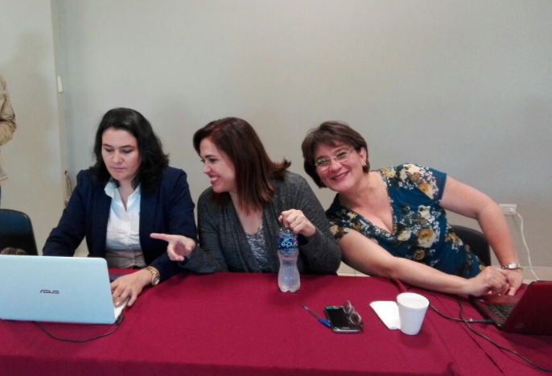
PRODUCTO 9. FOTOGRAFÍAS DE LA SEGUNDA SESIÓN

